Slide 1
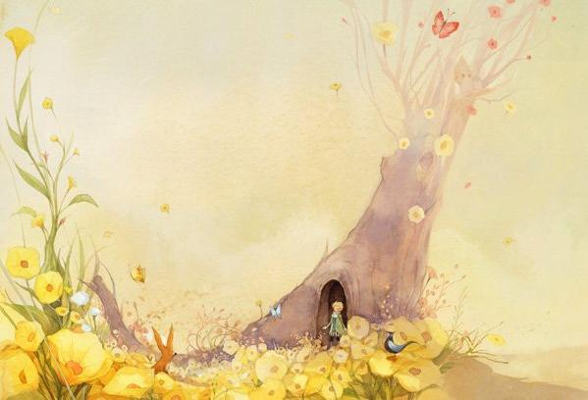
Фокина Оксана Анатольевна заместитель директора
по воспитательной работе, учитель русского языка и литературы МОУ «СОШ № 2» г. Назарово Красноярского края oks-fokina@yandex.ru
«ПОЛЕ ЧУДЕС»
Интерактивная игра
по повести-сказке
Антуана де Сент-Экзюпери «Маленький принц»
.

Slide 2
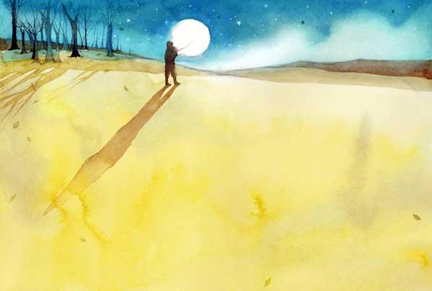
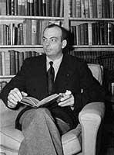
Дорогие друзья!
Приглашаем Вас принять участие
в литературной игре
«Поле чудес»,
посвящённой повести-сказке
«Маленький принц»
Антуана де Сент-Экзюпери,
который писал:
«Ищите меня в том, что я пишу…»
Удача в нашей игре улыбнётся самому внимательному и рассудительному!
Желаем удачи!
Антуан
де Сент-Экзюпери 1900-1944

Slide 3

Правила игры, дорогие друзья,
Вам знакомы:
игра состоит из трёх туров, перед которыми проходят отборочные туры;
во время игры в турах вы можете сразу дать правильный ответ или отгадывать слов по буквам;
перейти к следующему вопросу в отборочных турах и к очередным турам вы можете по щелчку.

Slide 4
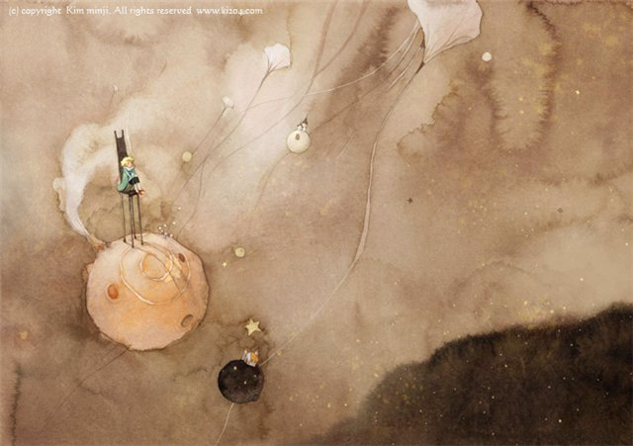

1 отборочный тур
1 вопрос:
Назовите первого друга Маленького принца.
Ответ:
первый друг
Маленького принца – Лис.
2 вопрос:
Назовите разрешительницу загадок, которая помогла уйти Маленькому принцу с Земли?
Ответ:
разрешительница загадок, которая помогла уйти принцу с Земли – Змея.
3 вопрос:
Назовите подругу Маленького принца.
Ответ:
подруга
Маленького принца – Роза.

Slide 5
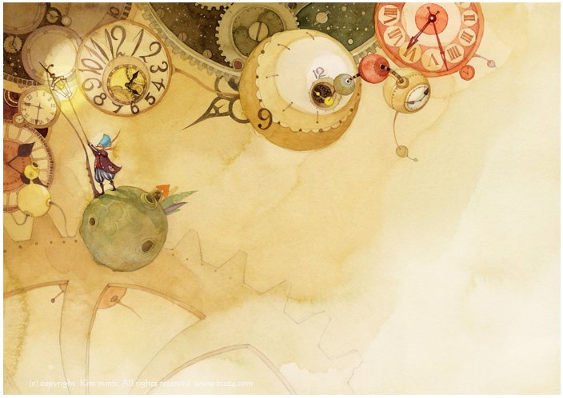
Единственный взрослый человек, понравившийся Маленькому принцу во время всего путешествия.
Первый тур
Есть такая буква!
Нет такой буквы!
Ф
О
Н
А
Р
Щ
И
К
А
Б
В
Г
Д
Е
Ё
Ж
З
И
Й
К
Л
М
Н
О
П
Р
С
Т
У
Ф
Х
Ц
Ч
Ш
Щ
Ъ
Ы
Ь
Э
Ю
Я
Правильный ответ

Slide 6
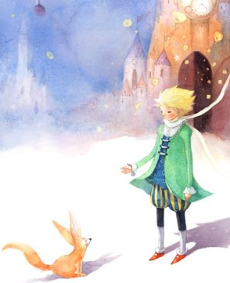
Приветствуем победителя 1 тура!
Дорогой друг, помни:
«Ты живешь в своих поступках… Ты – это твои действия, и нет другого тебя».
Антуан де Сент-Экзюпери
Дорогой друг, помни:
«Ты живешь в своих поступках… Ты – это твои действия, и нет другого тебя».
Антуан де Сент-Экзюпери

Slide 7
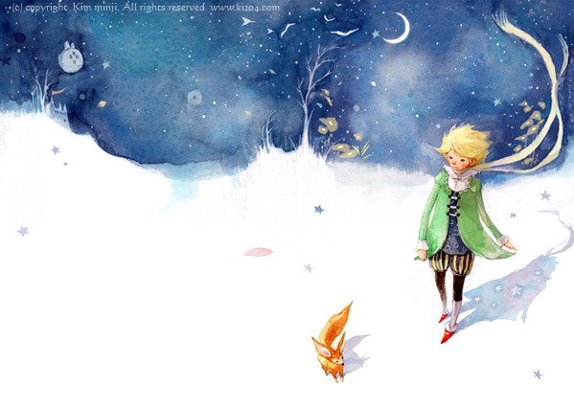
2 отборочный тур
1 вопрос:
Вспомните название седьмой планеты, где побывал Маленький принц.
Название седьмой планеты, которую посетил Маленький принц – Земля.
2 вопрос:
Как называется самое опасное растение на планете Маленького принца?
Это растение – баобаб.
3 вопрос:
Как называется пустыня, в которой лётчик совершил вынужденную посадку?
Эта пустыня называется Сахара.

Slide 8
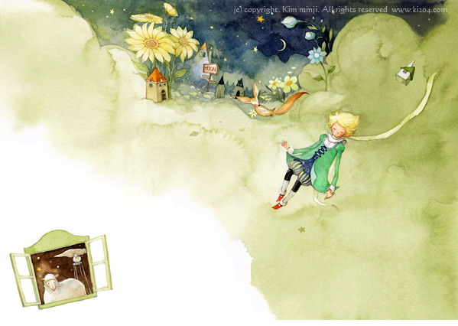
Второй тур
Источники тепла на планете
Маленького принца.
Есть такая буква!
Нет такой буквы!
В
У
Л
К
А
Н
Ы
А
Б
В
Г
Д
Е
Ё
Ж
З
И
Й
К
Л
М
Н
О
П
Р
С
Т
У
Ф
Х
Ц
Ч
Ш
Щ
Ъ
Ы
Ь
Э
Ю
Я
Правильный ответ

Slide 9
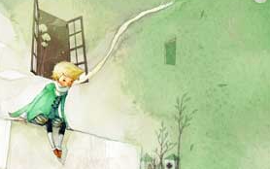
Приветствуем победителя 2 тура!
Дорогой друг,
старайся соблюдать следующее правило:
«Встал поутру, умылся, привёл себя в порядок – и сразу же приведи в порядок свою планету…».
Антуан де Сент-Экзюпери

Slide 10
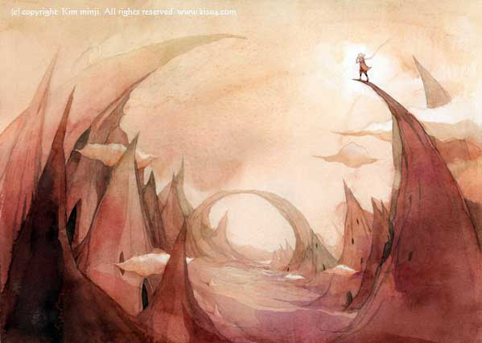
3 отборочный тур
1 вопрос:
Какие подарки остались у лётчика от
Маленького принца?
Ответ:
Звёзды.
2 вопрос:
Назовите орган, обладающий большей зоркостью, чем глаза.
Ответ:
Это – сердце.
3 вопрос:
Что подарило Маленькому принцу в пустыне самый прекрасный пир?
Ответ:
Это была вода.

Slide 11
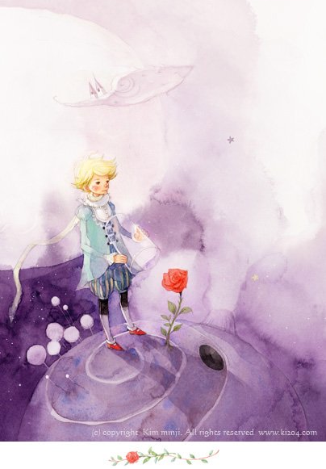
Третий тур
Чувство, делающее людей счастливыми и доставляющее грусть.
Есть такая буква!
Нет такой буквы!
Л
Ю
Б
О
В
Ь
А
Б
В
Г
Д
Е
Ё
Ж
З
И
Й
К
Л
М
Н
О
П
Р
С
Т
У
Ф
Х
Ц
Ч
Ш
Щ
Ъ
Ы
Ь
Э
Ю
Я
Правильный ответ

Slide 12
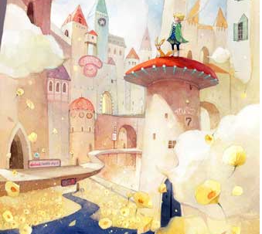
Приветствуем победителя
3 тура!
Дорогой друг!
Не забывай :
«…ты всегда в ответе за тех,
кого приручил…».
Антуан де Сент-Экзюпери

Slide 13
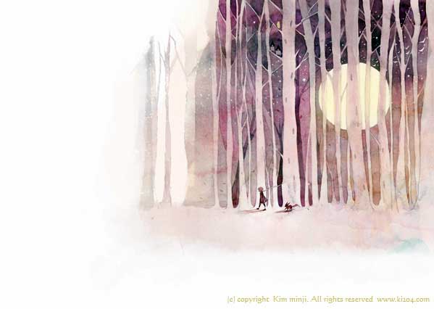
Многие фразы сказки
«Маленький принц»
Антуана де Сент-Экзюпери
стали афоризмами.
Восстановите один из них:
«У каждого ??? свои звёзды».
Финальная игра
Есть такая буква!
Нет такой буквы!
Ч
Е
Л
О
В
Е
К
А
А
Б
В
Г
Д
Е
Ё
Ж
З
И
Й
К
Л
М
Н
О
П
Р
С
Т
У
Ф
Х
Ц
Ч
Ш
Щ
Ъ
Ы
Ь
Э
Ю
Я
Правильный ответ

Slide 14
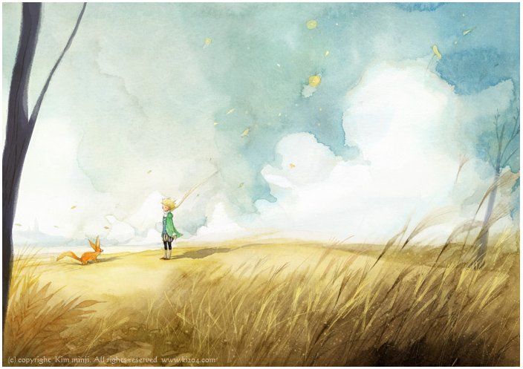
Поздравляем победителя финальной игры!
Дорогой друг!
Ты должен знать:
«Себя судить куда трудней,
чем других.
Если ты сумеешь правильно судить себя, значит ,
ты поистине мудр…»
Антуан де Сент-Экзюпери

Slide 15
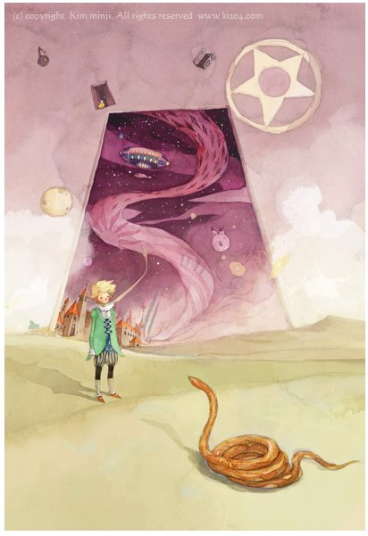
Супер-игра
В задании супер-игры зашифровано известное высказывание
Антуана де Сент-Экзюпери о
сказке-повести
«Маленький принц».
Дорогой победитель финала,
желаем тебе удачи в супер-игре!

Slide 16
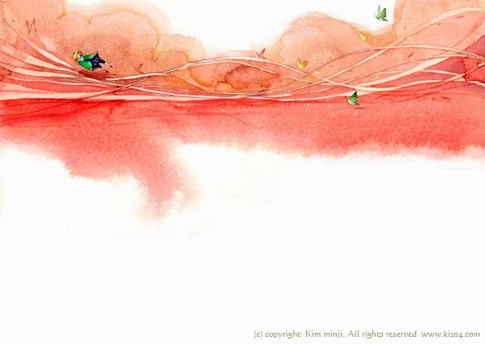
Супер-игра
Есть такая буква!
Нет такой буквы!
«Я писал, чтобы сказать моему
п
о
к
о
л
е
н
и
ю
: вы
о
б
и
т
а
т
е
л
и
Одной планеты,
одного
к
о
р
а
б
л
я
…»
А
Б
В
Г
Д
Е
Ё
Ж
З
И
Й
К
Л
М
Н
О
П
Р
С
Т
У
Ф
Х
Ц
Ч
Ш
Щ
Ъ
Ы
Ь
Э
Ю
Я
Правильный ответ

Slide 17

Поздравляем
победителя
супер-игры!

Slide 18
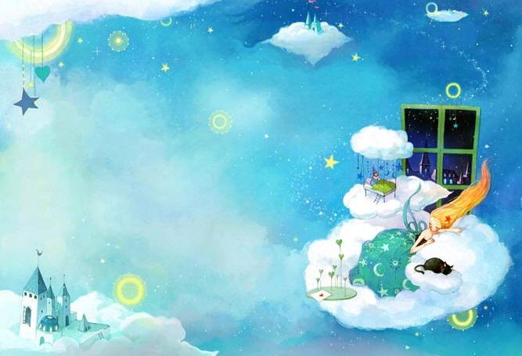

Единственная настоящая роскошь на Земле –
роскошь человеческого общения.
Антуан де Сент-Экзюпери

Slide 19
Использованные источники:
http://blogs.mail.ru/mail/galikos/395388b631a674bb.html -
иллюстрации к повести-сказке Антуана де Сент-Экзюпери «Маленький принц»
Ким Минжи
http://www.sefon.ru/mp3 -
песня «Маленький принц»

